Slide 1

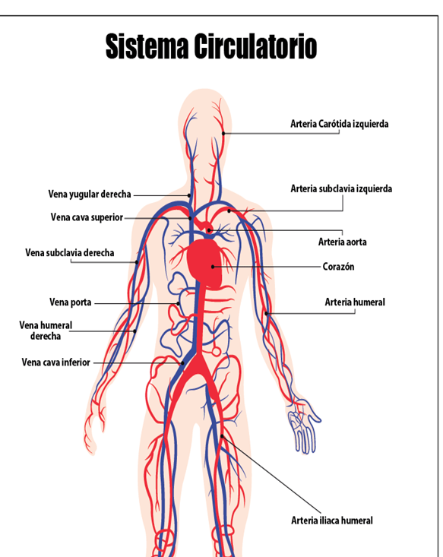
Sistema Circulatorio y Linfático

Slide 2
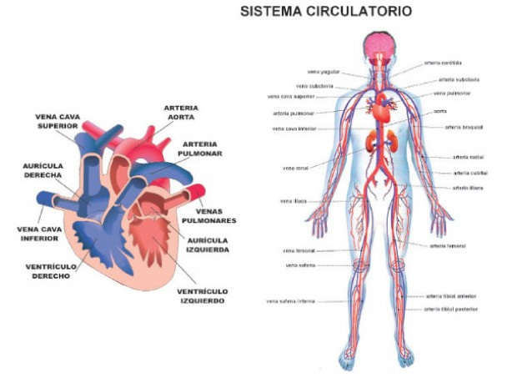
El aparato circulatorio es un sistema de transporte que tiene como función distribuir la sangre por todos los órganos y tejidos del cuerpo, está conformado por el corazón y los vasos sanguíneos que son de tres tipos: las arterias, las venas y los capilares.

Slide 3
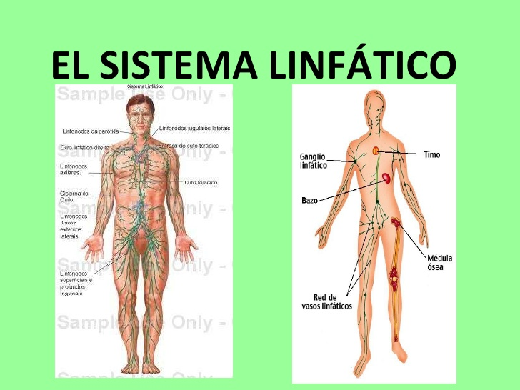
Es una estructura anatómica que transporta la LINFA unidirrecionalmente hacia el corazón y forma parte del aparato circulatorio en el ser humano esta compuesto por: vasos linfaticos, capilares, colectores, troncos y conductos
Este sistema es conciderado como parte del sistema circulatorio ya que estan formados por: Vasos sanguíneos, Unos conductores cilindricos muy parecidos a los basos sanguineos que transportan un liquido llamado Linfa que proviene de la sangre tiene una composicion muy parecida a la de esta y regresa a ella. Este sistema sustituye a la red de liquidos corporales

Slide 4
Sistema Circulatorio y Linfático
Aden(o): glándula o ganglio
Adenomegalia: hipertrofia de una glándula o ganglio.
Adenitis: inflamación aguda o crónica de los ganglios linfáticos. Sinónimo: linfadenitis.
Adenoma: tumor benigno de la glándula
Angi(o): vaso o conducto (cualquier vaso: arterial, venoso o linfático; conductos como los biliares o deferentes). Es más correcto anteponer la partícula correspondiente en cada caso, por ejemplo: hemangio (vaso sanguíneo), linfagio (vaso linfático), colangio (conducto biliar).
Angiografía: examen radiológico de los vasos sanguíneos tras la inyección de una sustancia radiopaca.
Angioma: tumor compuesto de vasos sanguíneos (hemangioma) o linfáticos (linfangioma) dilatados.

Slide 5
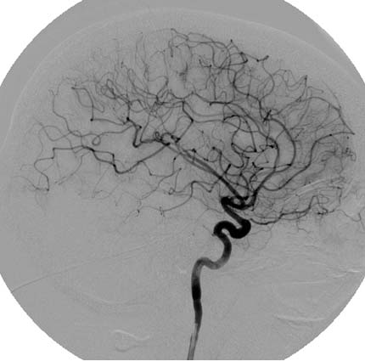
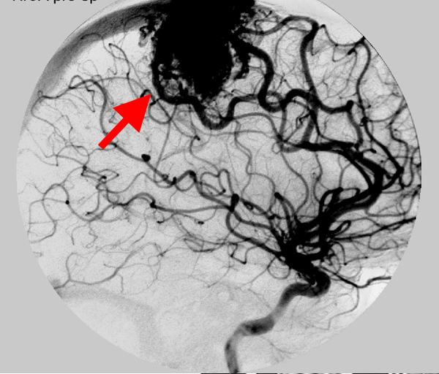

Slide 6
Arteri(o): arteria.
Arterioplastia: reposición o reparación quirúrgica de un segmento en una arteria.
Arteriosclerosis: enfermedad que produce engrosamiento y pérdida de elasticidad de las paredes arteriales.

Slide 7
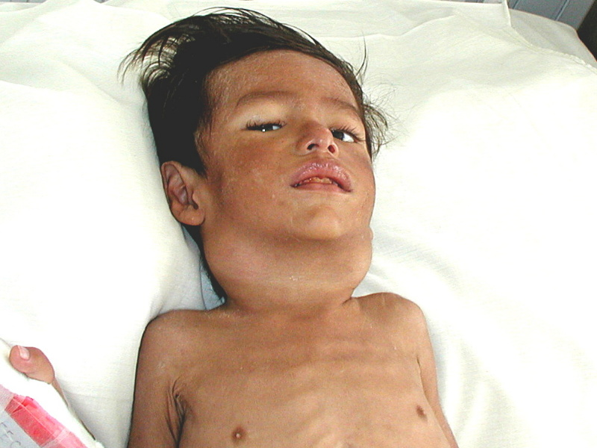
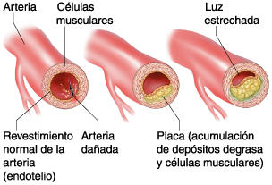
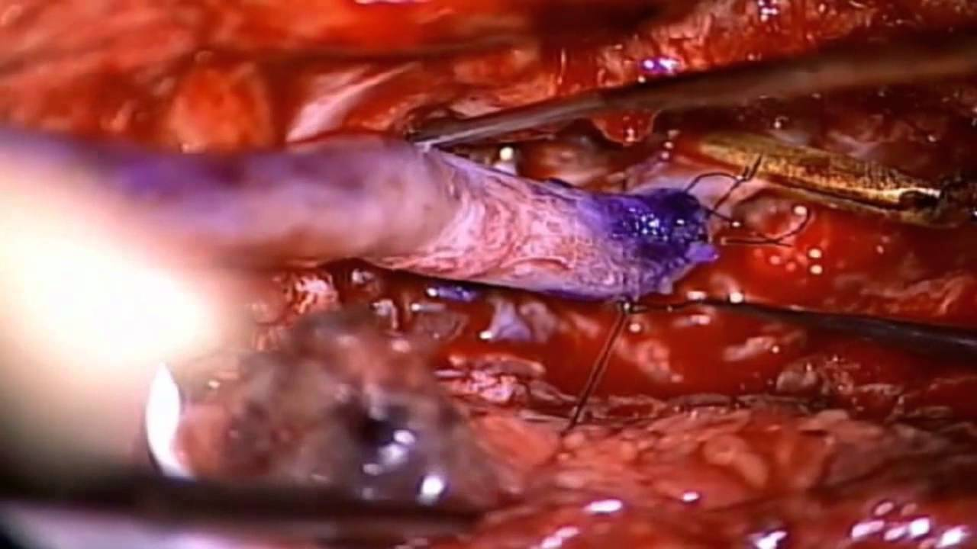
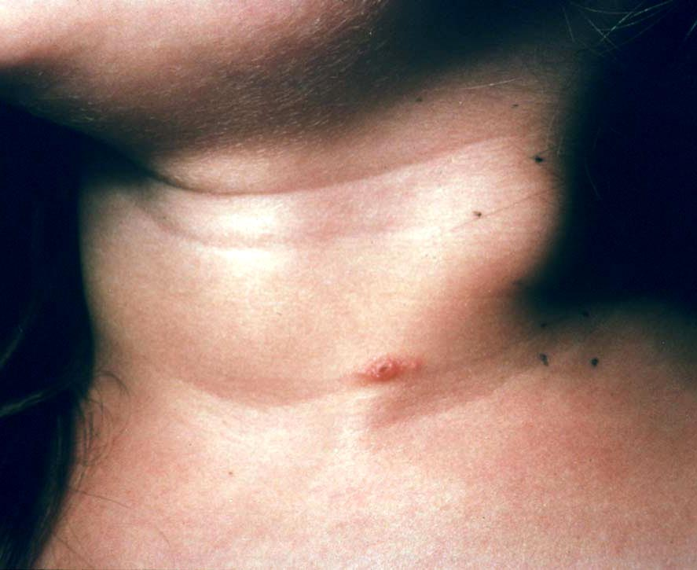
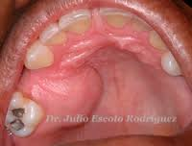

Slide 8
Cardi(o), Cor, Cord: corazón.
Cor pulmonar: afección caracterizada por el agrandamiento del ventrículo derecho consecutivo a una alteración del parénquima o de los vasos sanguíneos pulmonares.
Cardiomegalia: aumento del tamaño del corazón. Sinónimo: megalocardia.
Precordialgia: dolor que se experimenta en la superficie anterior del corazón, comprende región epigástrica y parte inferior del tórax.
Esplen(o), Lien(o): bazo.
Esplenectomía: extirpación quirúrgica del bazo.
Esplenorragia: hemorragia por rotura del bazo.

Slide 9
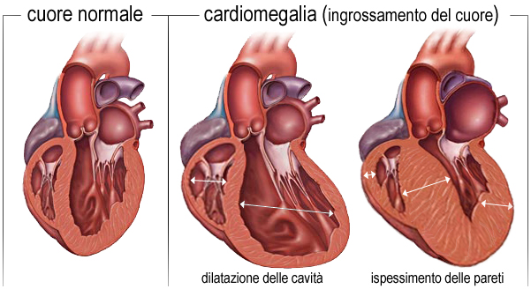
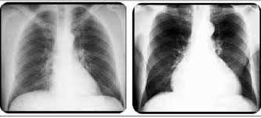

Slide 10
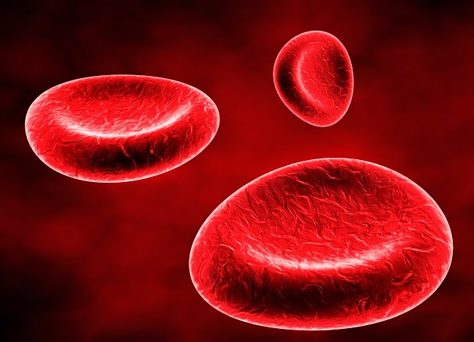
Eritrocito: glóbulo rojo o hematíe.
Eritrocitosis: aumento del número total de eritrocitos, secundaria a diversos trastornos generales.
Eritrocitopenia: disminución del número de eritrocitos en sangre. Sinónimo: eritropenia, anemia.

Slide 11
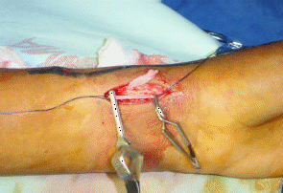
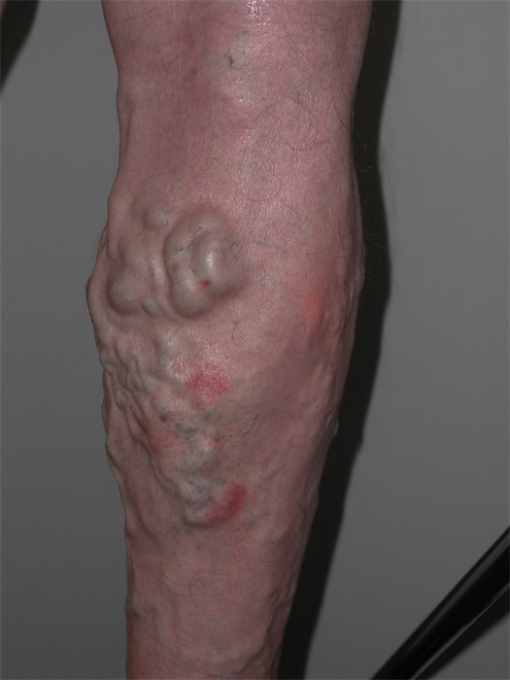
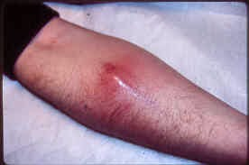
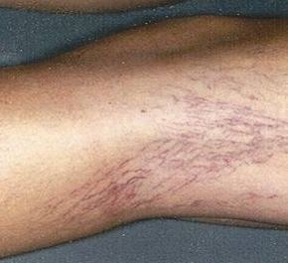
Fleb(o), Ven(o): vena.
Flebitis: inflamación de una vena.
Flebectasia: dilatación de una vena. Sinónimo: várice.
Flebectomía: escisión quirúrgica de una vena.
Venotomia: incisión quirúrgica en una vena.

Slide 12
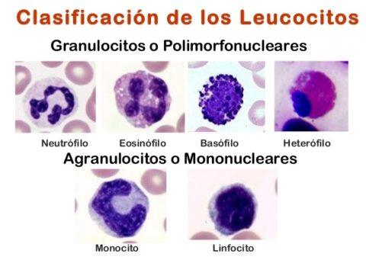

Slide 13
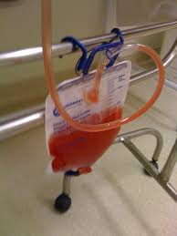
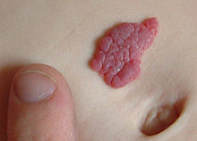
Hem(o), Hemat(o): sangre.
Hemograma: descripción del número, proporciones y características morfológicas de los elementos celulares de la sangre.
Hematuria: presencia de sangre (hematíes) en la orina.
Hemangioma: tumoración de los vasos sanguíneos
Leucocito: glóbulo blanco.
Leucocitosis: aumento anormal de la cantidad de leucocitos en la sangre.
Leucocitopenia: disminución anormal en el número de leucocitos en la sangre.

Slide 14
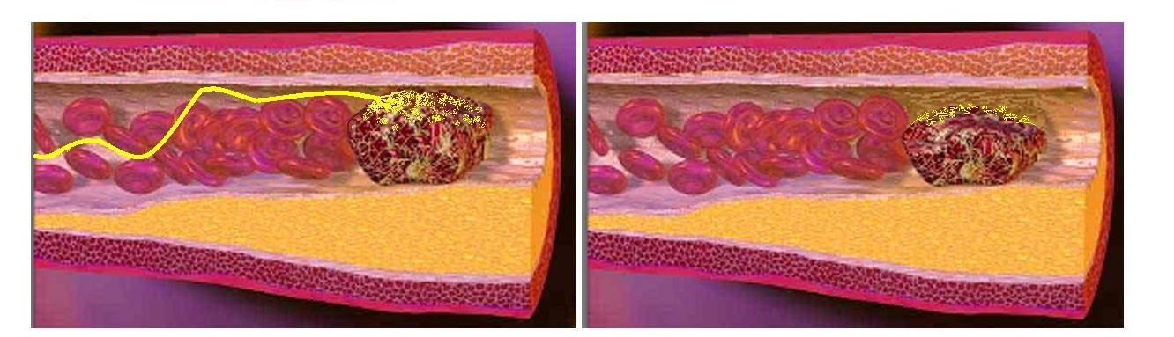
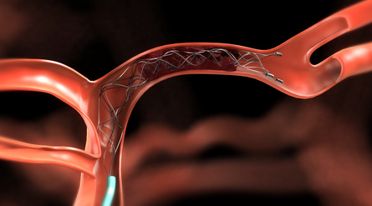

Slide 15
Linf(o): linfa.
Linfadenomegalia: agrandamiento o hipertrofia de los ganglios linfáticos.
Linfangioma: (angi: vaso). Tumor formado por vasos linfáticos dilatados.
Trombo: coágulo.
Trombolisis: disolución de un coagulo.
Tromboarteritis: inflamación de una arteria causada por un trombo intravascular.
Trombosis: formación de un coagulo dentro de una vena.
Trombocito: plaqueta de la sangre.
Trombocitopenia: disminución del número de plaquetas en sangre. Sinónimo: plaquetopenia
Trombocitosis: aumento del número de plaquetas sanguíneas.

Slide 16


Slide 17
Vascul(o), Vaso: conducto o canal. Vaso (a través del cual se conduce un líquido como sangre, linfa, quilo, semen).
Cardiovascular: relativo al corazón y vasos sanguíneos.
Vasodilatador: fármaco que produce dilatación de la luz de los vasos sanguíneos.
Vasopresor: agente que produce vasoconstricción de los vasos sanguíneos y eleva la presión sanguínea.
Ventricul(o): pequeña cavidad, especialmente en el corazón o en el cerebro.
Ventricular: perteneciente a un ventrículo.
Ventriculografía: exploración radiológica de los ventrículos cerebrales después de la introducción de aire.

Slide 18
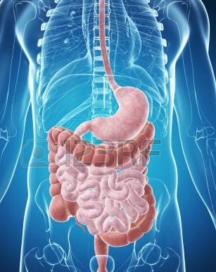
Sistema digestivo

Slide 19
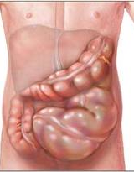
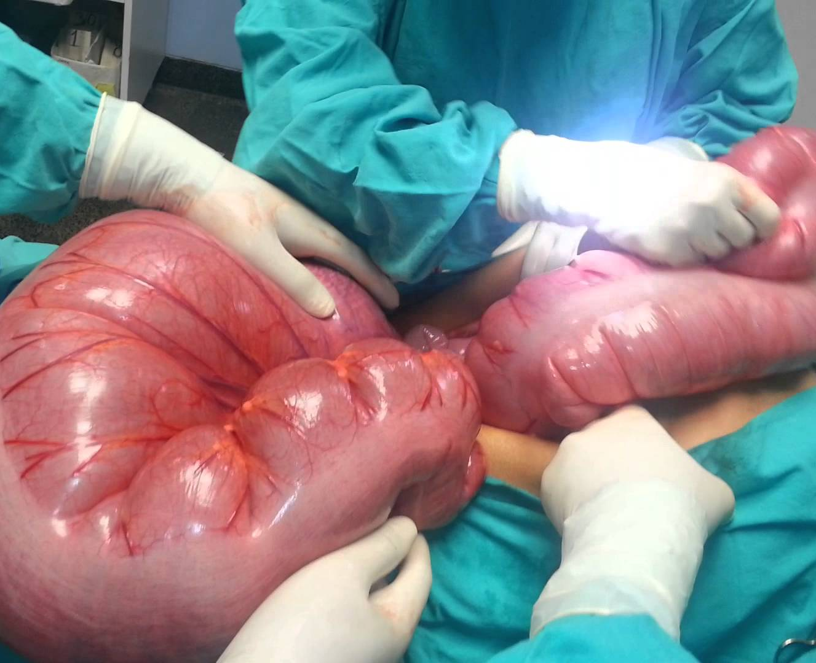

Slide 20
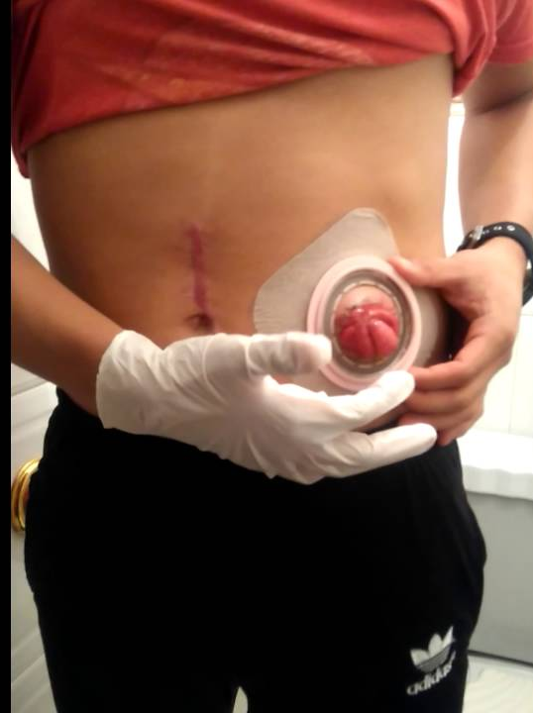
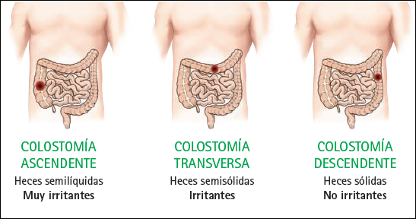
Colostomia

Slide 21
Sistema Digestivo
Cec(o), Tifl(o): ciego.
Cecostomía: creación quirúrgica de una boca o abertura del ciego con la pared abdominal.
Tifnlitis: inflamación del ciego.
Celia. Celio, Ventro: vientre. Cavidad. Abdomen.
Celíanco: relativo al abdomen y su contenido.
Celialgia: dolor abdominal.
Ventral: relativo a una posición hacia delante, hacia el abdomen o anterior.
Colo: colon.
Colitis: inflamación del colon por extensión de todo el intestino grueso.
Colostomía: formación quirúrgica de una abertura permanente en el colon a través de la pared abdominal.
Megacolon: colon anormalmente grande.

Slide 22
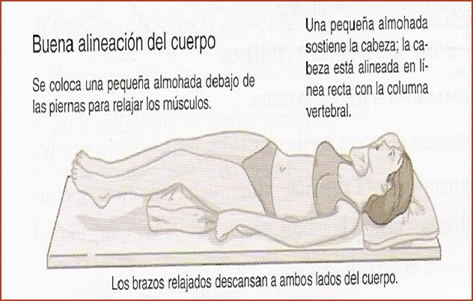
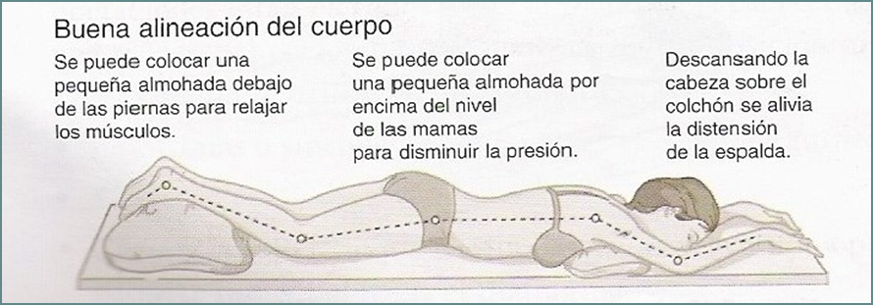
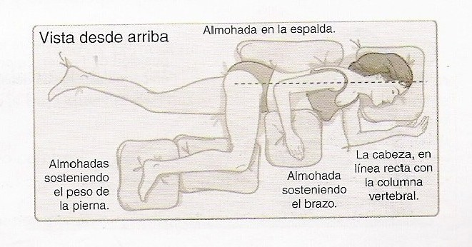
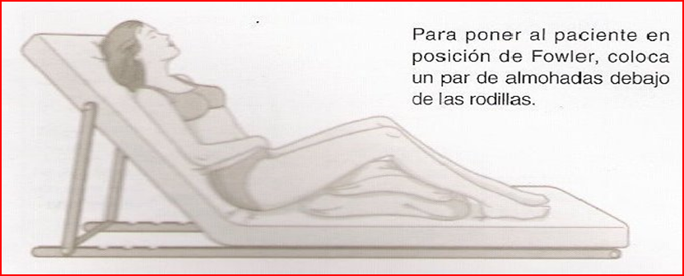

Slide 23
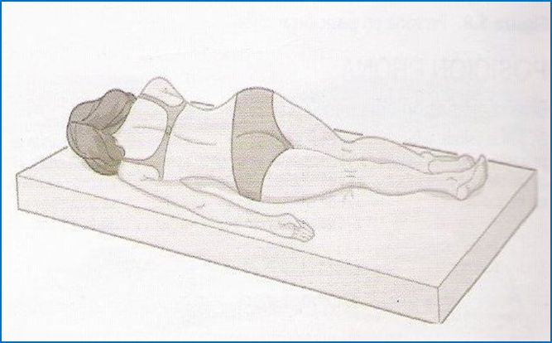
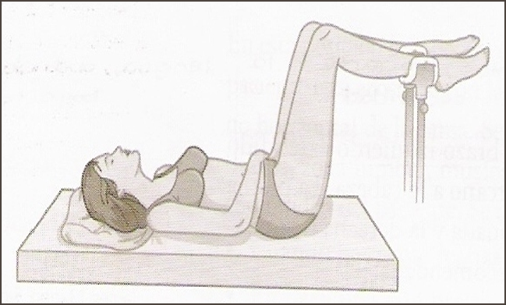
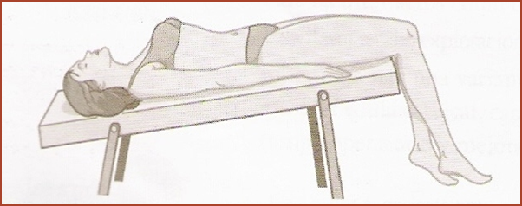

Slide 24
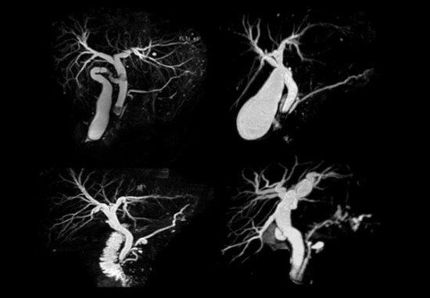
Colangi(o): (cole: bilis, angi: vaso) conductos biliares.
Colangiectasia: dilatación de los conductos biliares.
Colangiografía: radiograma de los conductos biliares, previa ingestión de una sustancia radiopaca.
Colangioenterostomía: unión quirúrgica del conducto biliar al intestino delgado.

Slide 25
Cole, Bili: bilis.
Bilirrubina: pigmento biliar rojo, producto final de la hemoglobina.
Colelito: cálculo biliar.
Colemesis: vómito biliar.
Colecist(o): (cole: bilis, cist: bolsa, saco o quiste) vesícula biliar.
Colecistitis: inflamación de la vesícula biliar.
Colecistolitiasis: presencia de uno o más cálculos en la vesícula biliar.
Colecistectomía: resección quirúrgica de la vesícula biliar.
Colédoco: colédoco (conducto excretor de bilis)
Colecodo|lito|tomía: incisión en el conducto biliar común (colédoco), para extraer un cálculo.
Coledocostomía: formación quirúrgica de una abertura en el conducto biliar común para drenaje.

Slide 26
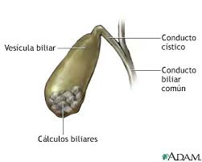
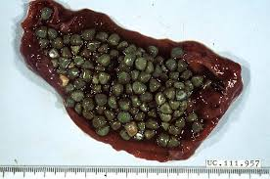

Slide 27
Den, Odont(o): diente.
Dentalgia: dolor de dientes. Sinónimo: odontalgia.
Periodontitis: inflamación alrededor de la raíz dental.
Dipso. Dipsia: sed
Polidipsia: sed excesivas.
Dipsomanía: impulso morboso e irresistible por las bebidas alcohólicas.
Diverticulos: pequeñas bolsas que se abultan en el colon o en el intestino grueso.
Duoden (o): relacionado con el duodeno.
Duodenorrafia: sutura de la pared del duodeno.
Duodenitis: inflamación del duodeno.
Enter(o): intestino. Especialmente el intestino delgado.
Enterocele: cualquier hernia del intestino.
Enterocolitis: inflamación de la mucosa del intestino delgado y el colon.

Slide 28
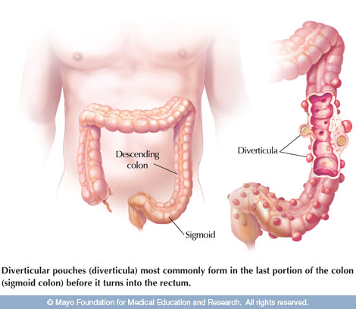

Slide 29
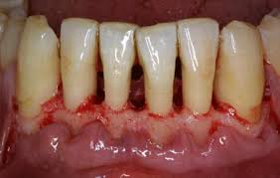
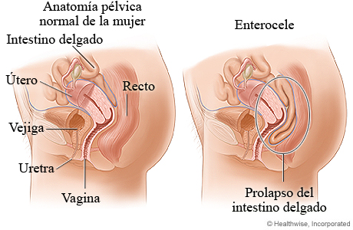

Slide 30
Esofag(o): esófago.
Esofagitis: inflamación del esófago generalmente por reflujo del contenido gástrico en las hernias hiatales o úlceras duodenales.
Esofagoscopía: examen del interior del esófago con un esofagoscopio.
Esofagogastrectomía: extirpación quirúrgica de la porción inferior del esófago y del estómago, generalmente para erradicar neoplasias.
Estom. Estomat(o), Oro, Os, Buco: boca. Orificio.
Estomatitis: inflamación de la mucosa de la boca.
Estomatomicosis: enfermedad de la boca producida por hongos.
Orofaringe: porción faríngea que comunica con la boca.
Faci(o), Facie: relativo o perteneciente a la cara
Faciobraquial: relativo a la cara y al brazo.
Facioplastia: cirugía plástica o reparadora de la cara.

Slide 31

Fago: Comer. Destruir. Devorar. Tragar.
Fagocito: célula que tiene la propiedad de englobar células y cuerpos extraños.
Disfagia: dificultad o dolor al tragar, especialmente los alimentos sólidos, debido a compresión u obstrucción del esófago.
Fecal(o).Copr(o). Esterc(o): heces. Materia fecal.
Fecaloma: tumor fecal. Coproma.
Coprolalia: uso involuntario de palabras obscenas. (síndrome de Tourette)
Coprocultivo: estudio microbiológico de las heces
Fas. Lalo: hablar.
Lalorrea: flujo excesivo de palabras. Sinónimo: verborrea, logorrea.
Afasia: trastornos del lenguaje por lesiones en ciertas regiones de la corteza cerebral.

Slide 32
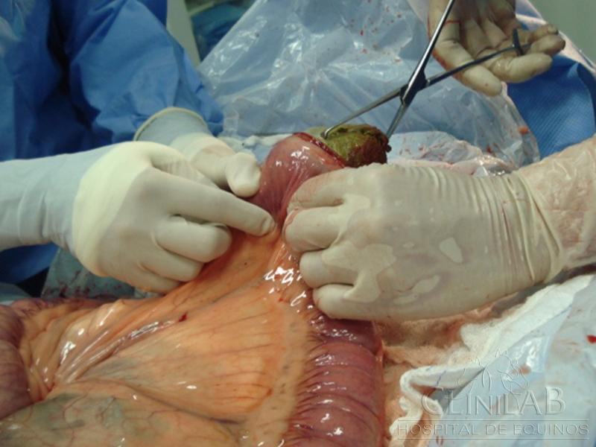

Slide 33
Gnat(o): mandíbula. Barbilla. Hueso maxilar superior o inferior.
Disgnatia: cualquier anomalía de los maxilares superior o inferior.
Gnatodinia: dolor en la mandíbula, como el que se asocia a una muela de juicio incarcerada.
Queilognatopalatosquisis: deformidad caracterizada por la fisura del labio, maxilar superior y paladar duro.
Geus: gusto
Ageusia: abolición o disminución del sentido del gusto.
Gingiv (o): encía
Gingivorragia: hemorragia de las encías.
Gingivectomía: extirpación quirúrgica del tejido gingival enfermo.
Gastr(o): estómago.
Gastrectasia: dilatación del estómago.
Gastroenteritis: inflamación del estómago e intestino.
Gastroptosis: desplazamiento hacia abajo del estómago.
Gastroyeyunocólico: relativo el estómago, yeyuno y colon. Por ejemplo: una fístula que penetra en las tres estructuras.

Slide 34
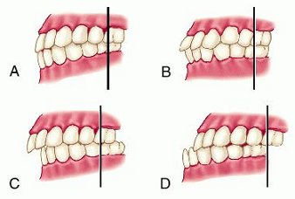
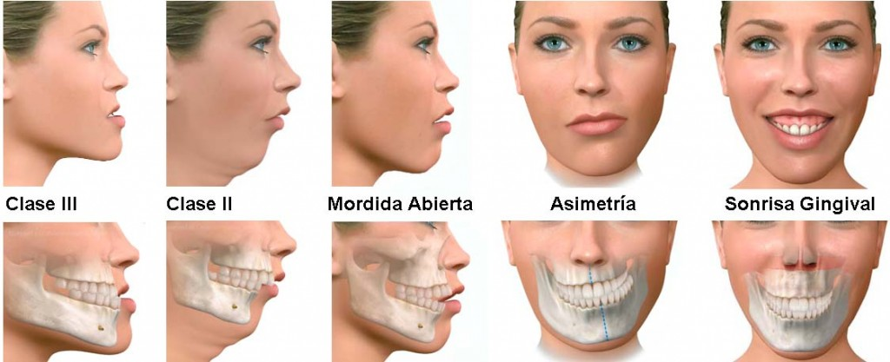
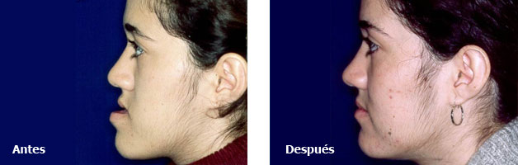

Slide 35
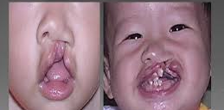
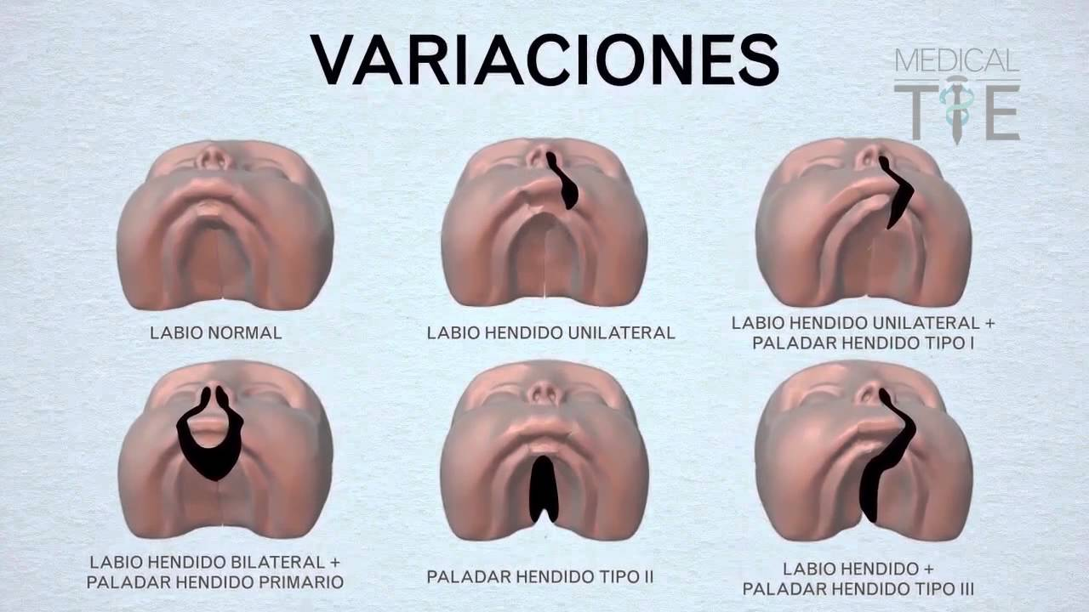

Slide 36
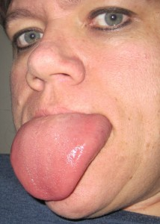
Glos(o): lengua.
Hipogloso: debajo de la lengua.
Macroglosia: hipertrofia o aumento del volumen de la lengua.
Hepat(o): hígado.
Hepatitis: inflamación del hígado.
Hepatocito: célula parenquimatosa hepática.
Hepatomegalia: aumento del volumen del hígado.
Hepatonecrosis: muerte del tejido hepático.
Ileo: íleon
Ileoileostomía: conexión quirúrgica entre dos porciones del íleon no contiguas.
Ileitis: inflamación del íleon.

Slide 37
Lapar(o): pared abdominal.
Laparoscopia: visualización del contenido de la cavidad abdominal por medio de un endoscopio. Sinónimo: celioscopía.
Laparorrafia: sutura de la pared abdominal.
Onfal (o): ombligo
Onfalocele: hernia congénita del ombligo.
Onfalorrea: derrame de líquido purulento o seroso por el ombligo.
Orexia: apetito. Necesidad de tomar alimentos.
Anorexia: perdida del apetito
Palat(o): paladar.
Palatoplastía: cirugía plástica del paladar, sobre todo del paladar hendido.
Palatosquisis: fisura o hendidura del paladar.

Slide 38
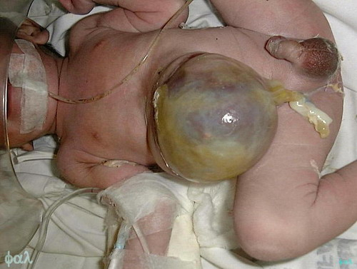

Slide 39
Pancre(o), Pancreat(o): páncreas.
Pancreatectomía: extirpación quirúrgica del páncreas.
Pancreatitis: inflamación del páncreas.
Pancreaticoyeyunostomía: implantación quirúrgica del conducto pancreático en el yeyuno.
Pepsis, Pepsia: digestión.
Eupepsia: digestión buena, normal.
Peptico: relativo a la digestión o a las enzimas y secreciones para la digestión.
Prandium: comida. Almuerzo.
Prandial: perteneciente a una comida.
Posprandial: que ocurre después de una comida.
Proct(o), Rect(o): recto. Ano.
Proctocele: hernia del recto.
Proctodinia: dolor en el recto y en el ano. Sinónimo: proctalgia, rectalgia.
Proctología: rama de la medicina que se ocupa del estudio del recto y ano y del tratamiento de sus enfermedades.

Slide 40
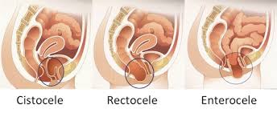

Slide 41
Peritone(o): peritoneo.
Peritonitis: inflamación del peritoneo.
Peritoneocentesis: paracentesis o punción de la cavidad peritoneal con el fin de extraer líquido.
Pilor(o): píloro.
Piloralgia: dolor en la región pilórica del estómago.
Pilorogastrectomía: extirpación quirúrgica de la porción pilórica del estómago.
Quilo: jugo. Quilo
Quilotórax: acumulación de líquido lechoso (quilo) en la cavidad pleural.
Quiloperitoneo: acumulación de quilo en la cavidad peritoneal; también llamada ascitis quilosa.
Queil(o): labio.
Queiloplastía: cirugía reparadora del labio. Por ejemplo: para extirpar una cicatriz o queloide.
Queilosquisis: labio hendido. Labio leporino.

